Slide 1
第12章 JSTL标准标签库

Slide 2
本章学习目标：
  了解EL表达式
  了解JSTL基本概念。
  掌握JSTL运行环境的配置。
  了解和掌握核心标记库中所有标签的使用。
  了解和掌握数据库标签中标签的使用。
  了解i18n中标签的使用。
  了解函数标签的使用

Slide 3
EL简介
什么是EL？
  EL是JSP表达式语言，全称是Expression Language
使用EL的目的是简化在JSP中访问变量的方式，简单静态HTML与Java代码的耦合
JSP EL 表达式可以用于以下环境
  静态文本
  标准标签和自定义标签
  安装支持Servlet2.4/JSP2.0的Container

Slide 4
EL表达式
EL表达式的语法十分简单,以${启始,}结束,中间部分为表达式部分
不同Scriptlet的表达式,EL表达式更方便和简洁
EL表达式具体可以用于如下操作时：
  获取页面表单提交的参数
  进行数学与逻辑运算计算出结果
  获取属性中的对象
  获取JavaBean的属性值

Slide 5
EL语法
基本语法格式：
${ EL Expression}
示例：
  ${ “Hello world” } //输出字符串常量
  ${ str } //输出字符串变量str的值
  ${ 3 + 2 } //输出3+2的结果
  ${ user.name } //输出user对象的name属性
  ${ user[“name”] } //同上
  ${ sessionScope[“user”].name } //同上

Slide 6
EL语法
${user.name}
  访问对象user的getName()方法以得到name成员的值。
${list[1]}
  访问list对象的第二项。
${map[“key”]}
  访问map指定键的值。

Slide 7
EL语法
“.”与”[ ]”的相同点和差别。
都可以访问对象有属性。
差别：
  当属性的名字包含有空格，点号等复杂符号时。使用”.”来访问对象有属性将会出现异常

Slide 8
EL的隐式对象
隐式对象
pageContext
param
paramValues
initParam
cookie
pageScope
header
headerValues
requestScope
sessionScope
applicationScope

Slide 9
EL的隐式对象
pageContext：提供对页面属性的访问
pageScope：返回页面范围的变量名，这些名称已映射至相应的值
requestScope：返回对请求对象的属性的访问权限
sessionScope：返回会话范围的变量名，这些名称已映射至相应的值
applicationScope：返回应用范围内的变量，并将变量名映射至相应的值
param：返回客户端的请求参数的字符串值
paramValues：返回映射至客户端的请求参数的一组值

Slide 10
EL的隐式对象
header：返回一个请求标题名称，然后将该值映射至单个字符串值
headerValues：返回映射至请求标题的一组值
cookie：返回映射至单个 Cookie 对象的 Cookie 名称
initParam：返回映射至单个值的上下文初始化参数名称

Slide 11
EL应用
<html>
<head><title>Param.html</title></head>
<body>
<form method="get" action="param.jsp">
<p>姓名：<input type="text" name="username" size="15" />
<p>密码：<input type="password" name="password" size="15" />
<p>性别：<input type="radio" name="sex" value="Male" checked>男
<input type="radio" name="sex" value="FeMale" / >女
<p>兴趣： <input type="checkbox" name="habbit" value="Reading">看书
<input type=“checkbox” name=“habbit” value=“Game”>玩游戏
<input type="checkbox" name="habbit" value="Travel">旅游
<input type="checkbox" name="habbit" value="Music">听音乐
<input type="checkbox" name="habbit" value="TV">看电视
<P> <input type="submit" value="传送">
<input type="reset" value="清除"></P>
</form></body></html>
param.jsp
el.jsp
<%@ page contentType="text/html; charset=gb2312" language="java"
import="java.sql.*" errorPage="" %>
<html>
<head><title>Param.jsp</title></head>
<body>
姓名：${param.username}</br>
密码：${param.password}</br>
性别：${param.sex}</br>
兴趣：${paramValues.habit[0]}
${paramValues.habit[1]}
</body>
</html>

Slide 12
EL表达式操作对象
一个用于存放数据的对象需要显示在页面上,前面我们可以通过Scriptlet取得
而使用EL表达式则简单很多
也可以使用下面的形式
<body>
<%=((MyBean)request.getAttribute(“myBean”)).getName()%>
</body>
<body>
${requestScope.myBean.name}
</body>
<body>
${requestScope.myBean[“name”]}
</body>

Slide 13
requestScope
requestScope是指定从request中获取数据
除此之外还有
  pageScope 从pageContext中获取数据
  sessionScope 从session中获取数据
  applicationScope 从ServletContext中获取数据
如果不显示指定获取数据所在的范围,如
默认从pageScope开始寻找,经过requestScope,sessionScope最后到applicationScope.假如在过程中找到myBean则返回该对象,否则返回null
<body>
${myBean.name}
</body>

Slide 14
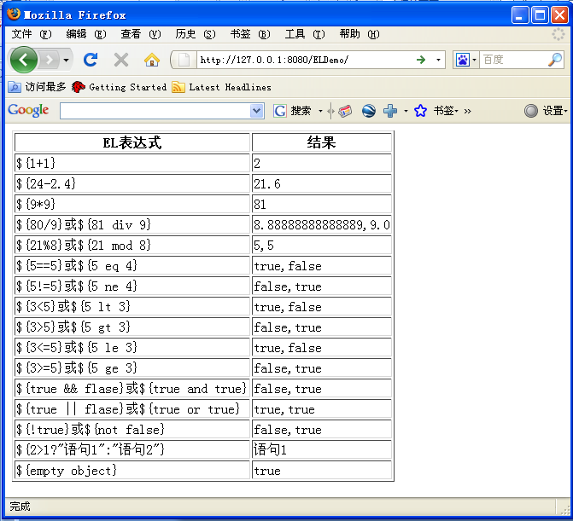

EL表达式的数学和逻辑运算bds.jsp
<%@ page language="java" pageEncoding="GBK"%>
<!DOCTYPE HTML PUBLIC "-//W3C//DTD HTML 4.01 Transitional//EN">
<html><head><title></title></head>
<body>
<table border="1">
<tr><th>EL表达式</th><th>结果</th></tr>
<tr><td>\${1+1}</td><td>${1+1}</td></tr>
<tr><td>\${24-2.4}</td><td>${24-2.4}</td></tr>
<tr><td>\${9*9}</td><td>${9*9}</td></tr>
<tr><td>\${80/9}或\${81 div 9}</td><td>${80/9},${81 div 9}</td></tr>
<tr><td>\${21%8}或\${21 mod 8}</td><td>${21%8},${21 mod 8}</td></tr>
<tr><td>\${5==5}或\${5 eq 4}</td><td>${5==5},${5 eq 4}</td></tr>
<tr><td>\${5!=5}或\${5 ne 4}</td><td>${5!=5},${5 ne 4}</td></tr>
<tr><td>\${3<5}或\${5 lt 3}</td><td>${3<5},${5 lt 3}</td></tr>
<tr><td>\${3>5}或\${5 gt 3}</td><td>${3>5},${5 gt 3}</td></tr>
<tr><td>\${3<=5}或\${5 le 3}</td><td>${3<=5},${5 le 3}</td></tr>
<tr><td>\${3>=5}或\${5 ge 3}</td><td>${3>=5},${5 ge 3}</td></tr>
<tr><td>\${true && flase}或\${true and true}</td><td>${true && flase},${true and true}</td></tr>
<tr><td>\${true || flase}或\${true or true}</td><td>${true || flase},${true or true}</td></tr>
<tr><td>\${!true}或\${not false}</td><td>${!true},${not false}</td></tr>
<tr><td>\${2>1?"语句1":"语句2"}</td><td>${2>1?"语句1":"语句2"}</td></tr>
<tr><td>\${empty object}</td><td>${empty object}</td></tr>
</table>
</body>
</html>

Slide 15
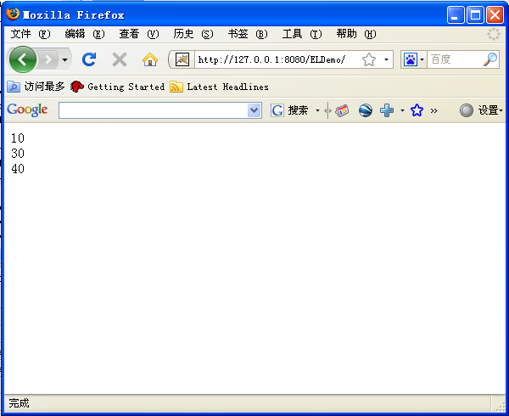
EL表达式结果的类型转换bds2.jsp
<%@ page language="java" pageEncoding="GBK"%>
<!DOCTYPE HTML PUBLIC "-//W3C//DTD HTML 4.01 Transitional//EN">
<html>
<head>
<title></title>
</head>
<body>
<%
String null_msg=null;
String number_msg="10";
pageContext.setAttribute("null_msg",null_msg);
pageContext.setAttribute("number_msg",number_msg);
%>
${null_msg+10}<br>
${number_msg+20}<br>
${number_msg+“30"}
</body>
</html>
EL表达式的+不能进行字符串连接操作!

Slide 16
禁用EL表达式
忽略 JSP 中 EL 表达式的执行
禁用 EL 计算的语法为：
  <%@ page isELIgnored ="true|false" %>
  h1.jsp
<html>
<%@ page isELIgnored =“true" %>
<head>
<title>使用 JSP 表达式语言</title>
</head>
<body>
<h1>表达式语言</h1>
<b>浏览器类型是 </b>
${header["User-Agent"]}.
</body>
</html>
<html>
<%@ page isELIgnored =“false" %>
<head>
<使用 JSP 表达式语言</title>
</head>
<body>
<h1>表达式语言</h1>
<b>浏览器类型是</b>
${header["User-Agent"]}.
</body>
</html>
true
false
不计算 EL
计算 EL

Slide 17
JSTL简介
JSTL ：JavaServer Pages Standard Tag Library
  是由 JCP（Java Community Process）所指定的标准规格，它主要提供给 Java Web 开发人员一个标准通用的标签函数库。
  Web 程序开发人员能够利用 JSTL 和 EL 来开发 Web 程序，取代传统直接在页面上嵌入 Java 程序（Scripting）的做法，以提高程序可读性、维护性和方便性。

Slide 18
JSTL简介
JSTL 是一个标准的已制定好的标签库，可以应用于各种领域，如：基本输入输出、流程控制、循环、XML 文件剖析、数据库查询及国际化和文字格式标准化的应用等。JSTL 所提供的标 签函数库主要分为五大类：
  （1）核心标签库 (Core tag library)
  （2）I18N 格式标签库 (I18N-capable formatting tag library)
  （3）SQL 标签库 (SQL tag library)
  （4）XML 标签库 (XML tag library)
  （5）函数标签库 (Functions tag library)

Slide 19
JSTL简介
JSTL | 前置 名称 | URI | 范例
核心 标签库 | c | http://java.sun.com/jsp/jstl/core | <c:out>
I18N 格式 标签库 | fmt | http://java.sun.com/jsp/jstl//fmt | <fmt:formatDate>
SQL 标签库 | sql | http://java.sun.com/jsp/jstl/sql | <sql:query>
XML 标签库 | xml | http://java.sun.com/jsp/jstl/xm | <x:forBach>
函数 标签库 | fn | http://java.sun.com/jsp/jstl/functions | <fn:split>

Slide 20
JSTL的安装
Apache Jakarta项目是JSTL标准的一种实现，
  网址为：http://www.apache.org/dist/jakarta/taglibs/standard/下载文件名为：jakarta-taglibs-application-current.zip。
  Jakarta JSTL的实现是一些JAR文件，如果在Web应用中使用JSTL，就需要在Web应用的WEB-INF\lib目录下包含JSTL的JAR文件。
将jstl.jar和standard.jar复制到Tomcat网站根目录下的文件夹WEB-INF\lib当中，并将tld目录复制到Tomcat的WEB-INF目录下
  重新启动Tomcat之后，就可以开始使用JSTL了。

Slide 21
<?xml version="1.0" encoding="UTF-8"?>
<web-app id="WebApp_ID" version="2.4" xmlns="http://java.sun.com/xml/ns/j2ee" xmlns:xsi="http://www.w3.org/2001/XMLSchema-instance" xsi:schemaLocation="http://java.sun.com/xml/ns/j2ee http://java.sun.com/xml/ns/j2ee/web-app_2_4.xsd">
<display-name>Ch15</display-name>
<taglib>
<taglib-uri>http://java.sun.com/jsp/jstl/core</taglib-uri>
<taglib-location>/WEB-INF/tld/c.tld</taglib-location>
</taglib>
<taglib>
<taglib-uri>http://java.sun.com/jsp/jstl/fmt</taglib-uri>
<taglib-location>/WEB-INF/tld/fmt.tld</taglib-location>
</taglib>
<taglib>
<taglib-uri>http://java.sun.com/jsp/jstl/xml</taglib-uri>
<taglib-location>/WEB-INF/tld/x.tld</taglib-location>
</taglib>
<taglib>
<taglib-uri>http://java.sun.com/jsp/jstl/sql</taglib-uri>
<taglib-location>/WEB-INF/tld/sql.tld</taglib-location>
</taglib>
<taglib>
<taglib-uri> http://java.sun.com/jsp/jstl/functions </taglib-uri>
<taglib-location>/WEB-INF/tld/fn.tld</taglib-location>
</taglib>
</web-app>
修改Web应用的配置文件web.xml中定义对应标记库描述文件的URI

Slide 22
JSTL的安装
在使用JSTL之前，必须引用taglib指令声明网页所使用的标签种类，语法如下：
  其中：
    prefix代表标签种类的前缀词
    uri是标签的URI，
    这段程序代码的prefix属性值设置为tabName，表示所要使用的标签，uriString则是对应此标签的URI
<%@taglib prefix=tabName uri=uriString %>

Slide 23
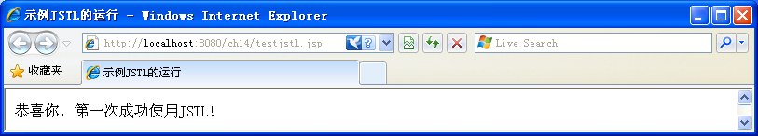
测试JSTL是否安装成功
<%@ page contentType="text/html;charset=GBk" %>
<%@ taglib uri="http://java.sun.com/jsp/jstl/core" prefix="c" %>
<html>
<head>
<title>测试JSTL是否工作</title>
</head>
<body>
<c:out value="恭喜你，JSTL已经成功安装!"/>
</body>
</html>

Slide 24
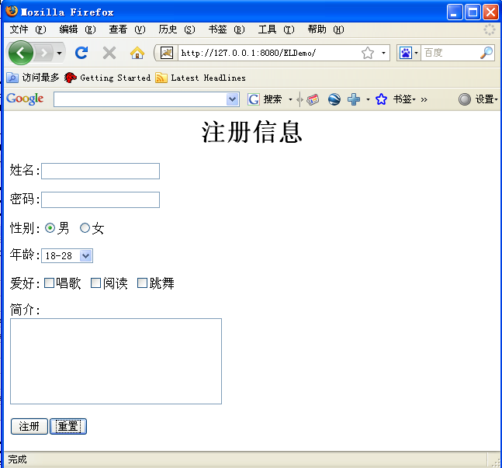
通过EL表达式获取表单参数-index.jsp
<%@ page language="java" pageEncoding="GBK"%>
<!DOCTYPE HTML PUBLIC "-//W3C//DTD HTML 4.01 Transitional//EN">
<html>
<head>
<title></title>
</head>
<body>
<h1 align="center">注册信息</h1>
<form action="register.jsp" method="post">
<p>姓名:<input type="text" name="name"/></p>
<p>密码:<input type="password" name="pwd"/></p>
<p>性别:<input type="radio" name="sex" value="男" checked="checked"/>男
<input type="radio" name="sex" value="女"/>女</p>
<p>年龄:<select name="age">
<option value="18以下">18以下</option>
<option value="18-28" selected="selected">18-28</option>
<option value="29-36">29-36</option>
<option value="37-48">37-48</option>
<option value="49以上">49以上</option>
</select></p>
<p>爱好:<input type="checkbox" name="hobby" value="唱歌"/>唱歌
<input type="checkbox" name="hobby" value="阅读"/>阅读
<input type="checkbox" name="hobby" value="跳舞"/>跳舞</p>
<p>简介:<br><textarea rows="5" cols="30" name="txt"></textarea> </p>
<input type="submit" value="注册"/><input type="reset" value="重置"/>
</form>
</body>
</html>

Slide 25
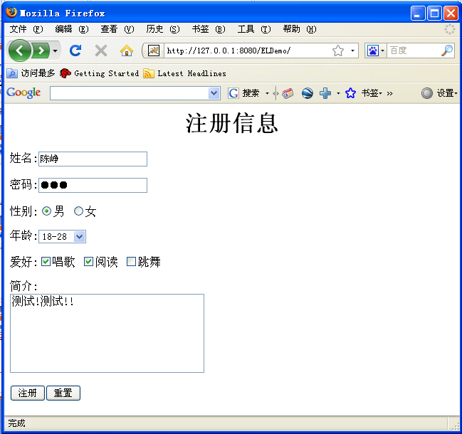
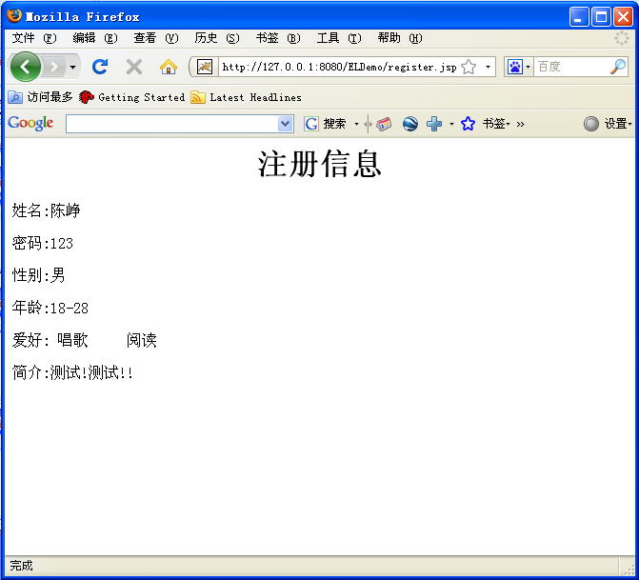
通过EL表达式获取表单参数-register.jsp
<%@ page language="java" pageEncoding="GBK"%>
<%@ taglib uri="http://java.sun.com/jsp/jstl/core" prefix="c"%>
<%@ taglib uri="http://java.sun.com/jsp/jstl/fmt" prefix="f" %>
<!DOCTYPE HTML PUBLIC "-//W3C//DTD HTML 4.01 Transitional//EN">
<html>
<head>
<title></title>
<f:requestEncoding value="GBK"/>
</head>
<body>
<h1 align="center">注册信息</h1>
<p>姓名:${param.name}</p>
<p>密码:${param.pwd}</p>
<p>性别:${param.sex}</p>
<p>年龄:${param.age}</p>
<p>爱好:
<c:forEach items="${paramValues.hobby}" var="hb">
${hb}&nbsp&nbsp&nbsp&nbsp
</c:forEach>
</p>
<p>简介:${param.txt}</p>
</body>
</html>

Slide 26
JSTL
----核心标签库

Slide 27
核心标签库 (Core tag library)
首先介绍的核心标签库(Core)主要有：基本输入输出、流程控制、迭代操作和 URL 操作。详细的分类如表所示：
分类 | 标签 | 说明
表达式操作 | out | 将指定的数据内容输出至网页上
 | set | 将特定的数据内容存储至指定变量
 | remove | 清除指定变量的数据内容
 | catch | 捕捉程序异常
URL处理 | import | 载入外部文件
 | url | 设置一个超级链接地址
 | redirect | 转向网页
 | param | 设置地址参数
条件控制 | if | if流程判断式
 | when otherwise choose | 多重选择判断式
循环 | forEach | 对象集合迭代列举操作
 | forTokens | 解析以标记符号分隔字符串

Slide 28
要使用核心标记库，必须先使用taglib指令导入它，其语法格式如下：
<%@ taglib uri=“http://java.sun.com/jsp/jstl/core” prefix=“c”
%>

Slide 29
<c:out>
<c:out>将指定的数据显示到客户端的网页上，类似<%= scripting-language %> 一样，例如：
相当于
或
<%@ page contentType=“text/html;charset=GBk" %>
<%@ taglib uri="http://java.sun.com/jsp/jstl/core" prefix="c" %>
<c:out value="Good afternoon!"/>
<%@ page contentType=“text/html;charset=GBk" %>
<%="Good afternoon!">
<%@ page contentType=“text/html;charset=GBk" %>
<% out.print("Good afternoon!"); %>

Slide 30
<c:out>
语法：
  语法 1：没有本体(body)内容
<c:out value=“value” [escapeXml=“{true|false}”] [default=“默认值"] />
  语法 2：有本体内容
<c:out value="value" [escapeXml="{true|false}"]>
默认值
</c:out>

Slide 31
<c:out> 的属性
名称 | 说明 | EL | 类型 | 必须 | 默认值
value | 需要显示出来的值 | Y | Object | 是 | 无
default | 如果 value 的值为 null，则显示 default 的值 | Y | Object | 否 | 无
escapeXml | 是否转换特殊字符，如：<转换成&lt; | Y | boolean | 否 | true
注意：
表格中的 EL 字段，表示此属性的值是否可以为 EL 表达式，例如：Y 表示 attribute = "${表达式}"为符合语法的，N 则反之。

Slide 32
<c:out>例子
思考下面的输出结果应该是什么？
<%@ page contentType="text/html;charset=GBk" %>
<%@ taglib uri="http://java.sun.com/jsp/jstl/core" prefix="c" %>
<c:out value="Hello everyone"/><br>
<c:out value="${3+5}"/><br>
<c:out value="${ param.data }" default="no data"/><br>
<c:out value="${ param.data }">
无法获得参数值，可以使用此处的默认值
</c:out><br>
(escapeXml=true):<c:out value="<font color=red>含有特殊字符</font>" /><br>
(escapeXml=false):<c:out value="<font color=red>含有特殊字符</font>" escapeXml="false" />

Slide 33
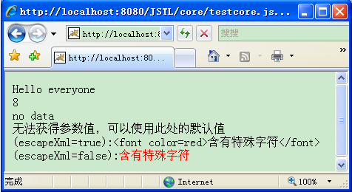
<c:out>例子
答案：

Slide 34
注意：
<c:out>标记可使用“.”访问对象的属性，而<%= %>必须使用对象的方法，如：
  <％request.setAttribute(“customer”,new Person());％>
输出对象名字：
  <c:out value=“${customer.name}”/>
  或 <%=customer.getName()%>
  或${customer.name}

Slide 35
<c:set>
<c:set>主要用来将变量储存至 JSP 范围中或是 JavaBean 的属性中。
语法
  语法 1：将 value 的值储存至范围为 scope 的 varName 变量之中
    <c:set value="value" var="varName" [scope="{ page|request|session|application }"]/>
  语法 2：将本体内容的数据储存至范围为 scope 的 varName 变量之中
    <c:set var="varName" [scope="{ page|request|session|application }"]>
    … 本体内容
    </c:set>：

Slide 36
说明
使用<c:set>时，var 主要用来存放表达式的结果；scope 则是用来设定储存的范围，
  例如：假若 scope=“session”，则将会把数据储存在 session 中。如果<c:set>中没有指定 scope 时，它会 默认存在 Page 范围里。

Slide 37
思考
cforward.jsp
<%@ page contentType="text/html;charset=GBk" %>
<%@ taglib uri="http://java.sun.com/jsp/jstl/core" prefix="c" %>
<c:set var="number" scope="request" value="${3+5}"/>
<c:set var="string" scope="request" >
1+1
</c:set>
<c:set var="number2" scope="request" >
<c:out value="${1+1}"/>
</c:set>
<jsp:forward page="tt2.jsp"/>

Slide 38
思考
<%@ page contentType="text/html;charset=GBk" %>
<%@ taglib uri="http://java.sun.com/jsp/jstl/core" prefix="c" %>
<c:out value="${requestScope.number}"/><br>
<c:out value="${requestScope.string}" default="nononono"/><br>
<c:out value="${requestScope.number2}" default="nononono"/><br>

Slide 39
<c:set>的属性
名称 | 说明 | EL | 类型 | 必须 | 默认值
value | 要被储存的值 | Y | Object | 否 | 无
var | 欲存入的变量名称 | N | String | 否 | 无
scope | var 变量的 JSP 范围 | N | String | 否 | page
target | 为一 JavaBean 或 java.util.Map 对象 | Y | Object | 否 | 无
property | 指定 target 对象的属性 | Y | String | 否 | 无

Slide 40
<c:set>
  语法 3：将 value 的值储存至 target 对象的属性中
    < c:set target="target" property="propertyName" value="value" />
  语法 4：将本体内容的数据储存至 target 对象的属性中
    <c:set target="target" property="propertyName">
    … 本体内容
    </c:set>

Slide 41
例子：csettarget.jsp
<%@ page contentType="text/html;charset=GBk" %>
<%@ taglib uri="http://java.sun.com/jsp/jstl/core" prefix="c" %>
<% bean.Person p=new bean.Person();
request.setAttribute("customer",p);
%>
<c:set target="${customer}" property="name" value="zhangsan"/>
<c:out value="${customer.name}"/>
<% request.setAttribute("mymap",new java.util.HashMap()); %>
<c:set target="${mymap}" property="myvalue" value="123456"/>
<c:out value="${mymap[\"myvalue\"]}"/>

Slide 42
<c:set>
注意：
语法 3 和语法 4 会产生异常错误，有以下两种情况：
  ☆ target 为 null
  ☆ target 不是 java.util.Map 或 JavaBean 对象

Slide 43
说明
假若 value 为 null 时：将由储存变量改为移除变量
语法 1：由 var 和 scope 所定义的变量，将被移除
  □ 若 scope 已指定时，则 PageContext.removeAttribute(varName, scope)
  □ 若 scope 未指定时，则 PageContext.removeAttribute(varName)
语法 3：
  □ 假若 target 为 Map 时，则 Map.remove(property)
  □ 假若 target 为 JavaBean 时，property 指定的属性为 null

Slide 44
<c:remove>
<c:remove>主要用来移除变量。
语法
  <c:remove var="varName" [scope="{ page|request|session|application }"] />
属性：
名称 | 说明 | EL | 类型 | 必须 | 默认值
var | 欲移除的变量名称 | N | String | 是 | 无
scope | var 变量的 JSP 范围 | N | String | 否 | page

Slide 45
<c:remove>
说明
  <c:remove>必须要有 var 属性，即要被移除的属性名称，scope 则可有可无，例如：
  <c:remove var="number" scope="session" />
  若我们不设定 scope，则<c:remove>将会从 Page、 Request、Session 及 Application 中顺序寻找是否存在名称为 number 的数据，若能找到时， 则将它移除掉，反之则不会做任何的事情。

Slide 46
<c:catch>
<c:catch>主要用来处理产生错误的异常状况，并且将错误信息储存起来。
语法
  <c:catch [var="varName"] >
  … 欲抓取错误的部分
  </c:catch>
属性：
名称 | 说明 | EL | 类型 | 必须 | 默认值
var | 用来储存错误信息的变量 | N | String | 否 | 无

Slide 47
<c:catch>
说明
  <c:catch>主要将可能发生错误的部分放在<c:catch>和</c:catch>之间。如果真的发生错误，可以将错误信息储存至 varName 变量中，例如：
    <c:catch var="message">
    ： //可能发生错误的部分
    </c:catch>
  另外，当错误发生在<c:catch>和</c:catch>之间时，则只有<c:catch>和</c:catch>之间的程序 会被中止忽略，但整个网页不会被中止。

Slide 48
URL 操作
JSTL 包含三个与 URL 操作有关的标签，它们分别为：<c:import>、<c:redirect>和<c:url>。 它们主要的功能是：用来将其他文件的内容包含起来、网页的导向，还有 url 的产生。

Slide 49
<c:import>
<c:import> 可 以 把 其他 静 态 或 动 态 文 件 包含 至 本 身 JSP 网 页 。它 和 JSP Action 的<jsp:include>最大的差别在于：<jsp:include>只能包含和自己同一个 web application 下的文件；而 <c:import> 除 了 能包含 和自 己 同 一个 web application 的文 件 外， 亦 可 以包含 不同 web application 或者是其他网站的文件。

Slide 50
<c:import>语法
语法
  语法 1：
    <c:import url="url" [context="context"] [var="varName"]
    [scope="{page|request|session|application}"] [charEncoding="charEncoding"]>
    本体内容
    </c:import>
  语法 2：
    <c:import url="url" [context="context"]
    varReader="varReaderName" [charEncoding="charEncoding"]>
    本体内容
    </c:import>

Slide 51
<c:import>的属性
名称 | 说明 | EL | 类型 | 必须 | 默认值
url | 一文件被包含的地址 | Y | String | 是 | 无
context | 相同 Container 下，其他 web 站点必须以“/”开头 | Y | String | 否 | 无
var | 储存被包含的文件的内容(以 String 类型存入) | N | String | 否 | 无
scope | var 变量的 JSP 范围 | N | String | 否 | Page
charEncoding | 被包含文件之内容的编码格式 | Y | String | 否 | 无
varReader | 储存被包含的文件的内容(以 Reader 类型存入) | N | String | 否 | 无

Slide 52
<c:import>使用说明
Null 和 错误处理
  ·假若 url 为 null 或空时，会产生 JspException
说明
  首先<c:import>中必须要有 url 属性，它是用来设定被包含网页的地址。它可以为绝对地址或是相对地址，使用绝对地址的写法如下：
    <c:import url="http://java.sun.com" />
  另外<c:import>也支持 FTP 协议，假设现在有一个 FTP 站点，地址为 ftp.javaworld.com.tw， 它里面有一个文件 data.txt，那么可以写成如下方式将其内容显示出来
    <c:import url="ftp://ftp.cse.yzu.edu.tw/data.txt" />
  如果是使用相对地址，假设存在一个文件名为 Hello.jsp，它和使用<c:import>的网页存在于同一个 webapps 的文件夹时，<c:import>的写法如下：
    <c:import url="Hello.jsp" />

Slide 53
<c:import>使用说明
  如果以“/”开头，那么就表示跳到 web 站点的根目录下，以 Tomcat 为例，即 webapps 目录。
  假设一个文件为 hello.txt，存在于 webapps/examples/images 里，而 context 为 examples，可以写成以下方式将 hello.txt 文件包含进我们的 JSP 页面之中：
      <c:import url="images/hello.txt" />
  接下来如果要包含在同一个服务器上，但并非同一个 web 站点的文件时，就必须加上 context属性。假设此服务器上另外还有一个 web 站点，名为 others，others 站点底下有一个文件夹为 jsp，且里面有index.html 这个文件，那么就可以写成如下方式将此文件包含进来：
      <c:import url="/jsp/index.html" context="/others" />

Slide 54
<c:import>使用说明
除此之外，<c:import>也提供 var 和 scope 属性。当 var 属性存在时，虽然同样会把其他文件的内容包含进来，但是它并不会输出至网页上，而是以 String 的类型储存至varName 中。scope 则是设定 varName 的范围。储存之后的数据，我们在需要用时，可以将它取出来，代码如下：
  <c:import url="/images/hello.txt" var="s" scope="session" />

Slide 55
另外，可以在<c:import>的本体内容中使用<c:param>，它的功用主要是：可以将参数传递给被包含的文件，它有两个属性 name 和 value
名称 | 说明 | EL | 类型 | 必须 | 默认值
name | 参数名称 | Y | String | 是 | 无
value | 参数的值 | Y | String | 否 | 本体内容
这两个属性都可以使用 EL，所以我们写成如下形式：
  <c:import url="http://java.sun.com" >
  <c:param name="test" value="1234" />
  </c:import>
这样的做法等于是包含一个文件，并且所指定的网址会变成如下：
  http://java.sun.com?test=1234

Slide 56
<c:url>
<c:url>主要用来产生一个 URL
语法
  语法 1：没有本体内容
    <c:url value="value" [context="context"] [var="varName"]
    [scope="{page|request|session|application}"] />
  语法 2：本体内容代表查询字符串(Query String)参数
    <c:url value="value" [context="context"] [var="varName"]
    [scope="{page|request|session|application}"] >
    <c:param> 标签
    </c:url>

Slide 57
<c:url>的属性
名称 | 说明 | EL | 类型 | 必须 | 默认值
value | 执行的 URL | Y | String | 是 | 无
context | 相同 Container 下，其他 web 站点必须以“/”开头 | Y | String | 否 | 无
var | 储存被包含文件的内容(以 String 类型存入) | N | String | 否 | 无
scope | var 变量的 JSP 范围 | N | String | 否 | Page

Slide 58
说明
  在这里我们直接使用例子来说明。
    <c:url value="http://www.javafan.net " >
    <c:param name="param" value="value"/>
    </c:url>
  可 以发 现 <c:url> 也 可 以 搭 配<c:param>使 用，上面执行 结果 将 会 产生 一 个 网 址 为http://www.javafan.net?param=value，我们更可以搭配 HTML 的<a>使用，如下：
    <a href="
    <c:url value="http://www.javafan.net " >
    <c:param name="param" value="value"/>
    </c:url>">Java 爱好者</a>
另外<c:url>还有三个属性，分别为 context、var 和 scope。context 属性和之前的<c:import> 相同，可以用来产生一个其他 web 站点的网址。如果<c:url>有 var 属性时，则网址会被存到 varName 中，而不会直接输出网址。

Slide 59
<c:redirect>
<c:redirect>可以将客户端的请求从一个 JSP 网页导向到其他文件。
语法
  语法 1：没有本体内容
    <c:redirect url="url" [context="context"] />
  语法 2：本体内容代表查询字符串(Query String)参数
    <c:redirect url="url" [context="context"] > <c:param>
    </c:redirect >

Slide 60
<c:redirect>属性及使用说明
名称 | 说明 | EL | 类型 | 必须 | 默认值
url | 导向的目标地址 | Y | String | 是 | 无
context | 相同 Container 下，其他 web 站台必须以“/”开头 | Y | String | 否 | 无
说明
url 就是设定要被导向到的目标地址，它可以是相对或绝对地址。例如：我们写成如下：
<c:redirect url="http://www.javafan.net" />
那么网页将会自动导向到 http://www.javafan.net。另外，我们也可以加上 context 这个属性，用来导向至其他 web 站点上的文件，例如：导向到 /others 下的 /jsp/index.html 时，写法如下：
  <c:redirect url="/jsp/index.html" context="/others" />
<c:redirect> 的功能不止可以导向网页，同样它还可以传递参数给目标文件。在这里我们同样使用<c:param>来设定参数名称和内容。

Slide 61
流程控制
流程控制分类中包含四个标签：<c:if>、<c:choose>、<c:when>和<c:otherwise>

Slide 62
<c:if>
<c:if>的用途就和我们一般在程序中用的 if 一样。
语法
  语法 1：没有本体内容(body)
    <c:if test="testCondition" var="varName"
    [scope="{page|request|session|application}"]/>
  语法 2：有本体内容
    <c:if test="testCondition" [var="varName"]
    [scope="{page|request|session|application}"]>
    具体内容
    </c:if>

Slide 63
<c:if>的属性以及使用说明
属性
名称 | 说明 | EL | 类型 | 必须 | 默认值
test | 如果表达式的结果为 true，则执行本体内容，false 则相反 | Y | boolean | 是 | 无
var | 用来储存 test 运算后的结果 | N | String | 否 | 无
scope | var 变量的 JSP 范围 | N | String | 否 | page
说明
<c:if> 标签必须要有 test 属性，当 test 中的表达式结果为 true 时，则会执行本体内容；如 果为 false，则不会执行。例如：test=“${param.username = = ‘admin’}”，如果 param.username 等于 admin 时，结果为 true；若它的内容不等于 admin 时，则为 false。

Slide 64
<c:if>的属性以及使用说明
除了 test 属性之外，<c:if>还有另外两个属性 var 和 scope。当执行<c:if>的时候，可以 将这次判断后的结果存放到属性 var 里；scope 则是设定 var 的属性范围。哪些情况才会用到 var和 scope 这两个属性呢？例如：当表达式过长时，我们会希望拆开处理，或是之后还须使用此结果时，也可以用它先将结果暂时保留，以便日后使用。

Slide 65
<c:choose>
<c:choose>本身只当做 <c:when> 和 <c:otherwise> 的父标签。
语法
  <c:choose>
  本体内容( <when> 和 <otherwise> )
  </c:choose>

Slide 66
<c:choose>的使用说明
限制
  <c:choose>的本体内容只能有：
  ·空白
  ·1 或多个 <c:when>
  ·0 或1个 <c:otherwise>
说明
  若使用<c:when>和<c:otherwise>来做流程控制时，两者都必须为<c:choose>的子标签，即：
  <c:choose>
  <c:when>
  …
  </c:when>：
  <c:otherwise>
  …
  </c:otherwise>
  </c:choose>

Slide 67
<c:when>
语法
  <c:when test="testCondition" >
  本体内容
  </c:when>

Slide 68
<c:when>的使用说明
限制
  ☆ <c:when>必须在<c:choose>和</c:choose>之间
  ☆ 在同一个<c:choose>中时，<c:when>必须在<c:otherwise>之前
说明
  <c:when>必须有 test 属性，当 test 中的表达式结果为 true 时，则会执行本体内容；如果为false 时，则不会执行。

Slide 69
<c:otherwise>
在同一个 <c:choose> 中，当所有 <c:when> 的条件都没有成立时，则执行 <c:otherwise> 的 本体内容。
语法
  <c:otherwise>
  本体内容
  </c:otherwise>

Slide 70
<c:otherwise>
限制
  ·<c:otherwise> 必须在 <c:choose> 和 </c:choose>之间
  ·在同一个 <c:choose> 中时，<c:otherwise> 必须为最后一个标签
说明
  在同一个 <c:choose> 中，假若所有 <c:when> 的 test 属性都不为 true 时，则执行<c:otherwise> 的本体内容。

Slide 71
迭代操作
迭代(Iterate)操作主要包含两个标签：<c:forEach>和<c:forTokens>。

Slide 72
<c:forEach>
<c:forEach> 为循环控制，它可以将集合(Collection)中的成员循序浏览一遍。运作方式为当条件符合时，就会持续重复执行<c:forEach>的本体内容。
语法 1：迭代一集合对象之所有成员
  <c:forEach [var="varName"] items="collection" [varStatus="varStatusName"] [begin="begin"][end="end"] [step="step"]>
  本体内容
  < /c:forEach>
语法 2：迭代指定的次数
  <c:forEach [var="varName"] [varStatus="varStatusName"] begin="begin" end="end“ [step="step"]>
  本体内容
  </c:forEach>

Slide 73
<c:forEach>的属性
名称 | 说明 | EL | 类型 | 必须 | 默认值
var | 用来存放现在指到的成员 | N | String | 否 | 无
items | 被迭代的集合对象 | Y | Arrays Collection Iterator Enumeration Map String | 否 | 无
varStatus | 用来存放现在指到的相关成员信息 | N | String | 否 | 无
begin | 开始的位置 | Y | int | 否 | 0
end | 结束的位置 | Y | int | 否 | 最后一个成员
step | 每次迭代的间隔数 | Y | int | 否 | 1

Slide 74
<c:forEach>的使用说明
限制
  ·假若有 begin 属性时，begin 必须大于等于 0
  ·假若有 end 属性时，必须大于 begin
  ·假若有 step 属性时，step 必须大于等于 0
Null 和 错误处理
  ·假若 items 为 null 时，则表示为一空的集合对象
  ·假若 begin 大于或等于 items 大小时，则迭代不运算
说明
  如果要循序浏览一个集合对象，并将它的内容显示出来，就必须有 items 属性

Slide 75
<c:forEach>的使用说明
<c:forEach>除了支持数组之外，还有标准 J2SE 的集合类型，例如：ArrayList、List、LinkedList、Vector、Stack 和 Set 等等；另外还包括 java.util.Map 类的对象和由逗号隔开的字符串等。
<c:forEach>还有 begin、end 和 step 这三种属性：begin 主要用来设定在集合对象中开始的位 置(注意：第一个位置为 0)；end 用来设定结束的位置；而 step 则是用来设定现在指到的成员和下 一个将被指到成员之间的间隔。

Slide 76
<c:forEach>的使用说明
另外，<c:forEach>还提供 varStatus 属性，主要用来存放现在指到之成员的相关信息。例如： 我们写成 varStatus=“s”，那么将会把信息存放在名称为 s 的属性当中。varStatus 属性还有另外四 个属性：index、count、first 和 last。
属性 | 类型 | 意义
index | number | 现在指到成员的索引
count | number | 总共指到成员的总数
first | boolean | 现在指到的成员是否为第一个成员
last | boolean | 现在指到的成员是否为最后一个成员

Slide 77
<c:forTokens>
<c:forTokens> 用来浏览一字符串中所有的成员，其成员是由定义符号(delimiters)所分隔的。
语法
  <c:forTokens items="stringOfTokens" delims="delimiters" [var="varName"]
  [varStatus="varStatusName"] [begin="begin"] [end="end"] [step="step"]>
  本体内容
  </c:forTokens>

Slide 78
<c:forTokens>的属性
名称 | 说明 | EL | 类型 | 必须 | 默认值
var | 用来存放现在指到的成员 | N | String | 否 | 无
items | 被迭代的字符串 | Y | String | 是 | 无
delims | 定义用来分割字符串的字符 | N | String | 是 | 无
varStatus | 用来存放现在指到的相关成员信息 | N | String | 否 | 无
begin | 开始的位置 | Y | int | 否 | 0
end | 结束的位置 | Y | int | 否 | 最后一个成员
step | 每次迭代的间隔数 | Y | int | 否 | 1

Slide 79
<c:forTokens>使用说明
限制
  ·假若有 begin 属性时，begin 必须大于等于 0
  ·假若有 end 属性时，必须大于 begin
  ·假若有 step 属性时，step 必须大于等于 0
Null 和 错误处理
  ·假若 items 为 null 时，则表示为一空的集合对象
  ·假若 begin 大于或等于 items 的大小时，则迭代不运算
说明
  <c:forTokens>的 begin、end、step、var 和 varStatus 用法都和<c:forEach>一样，因此只介绍 items 和 delims 两个属性：items 的内容必须为字符串；而 delims 是用来分割 items 中定义的字符串之字符。

Slide 80
JSTL
----SQL标签库

Slide 81
SQL标记库
JSTL中的SQL标记库也提供了与数据库交换的能力。
要使用SQL标记库，必须先使用taglib指令导入它，其语法格式如下：
<%@taglib prefix=“sql” uri=“http://java.sun.com/jsp/jstl/sql” %>

Slide 82
使用SQL标记访问数据库的步骤
使用SQL标记访问数据库的主要步骤如下：
1. 指定数据源
2. 进行查询或更新操作
3. 对返回的结果进行处理

Slide 83
SQL标记访问数据库步骤1——指定数据源
使用<sql:setDataSource>标记来指定数据源，其语法为：
<sql:setDataSource url=“jdbcUrl” [driver=“driverClassName”] [user=“userName”] [password=“password”] [var=“varName”] [scope=“{page|request|session|application}”] />
url属性用于指定连接的url。如连接SQL Server数据库时的url为：jdbc:microsoft:sqlserver://主机名:1433;DatabaseName=数据库名
driver属性用于指定驱动程序，如SQL Server数据库的驱动程序为：com.microsoft.jdbc.sqlserver.SQLServerDriver
user属性和password属性则分别用于指定用户名和密码。
scope属性指定该设置的有效范围
（注意：如果使用了var属性，则只是将该数据源保存到一个变量中）

Slide 84
或者<sql:setDataSource dataSource=“dataSource” [ [var=“varName”] [scope=“{page|request|session|application}”] />
如：<sql:setDataSource dataSouuce=“jdbc:microsoft:sqlserver://localhost:1433;DatabaseName=book, com.microsoft.jdbc.sqlserver.SQLServerDriver ,sa,sa”>

Slide 85
SQL标记访问数据库步骤2——进行查询或更新操作
使用<sql:query>标记可以进行数据库查询，其语法为：
  <sql:query sql=“查询语句” var=“varName” [dataSource=“dataSource”]
  [scope=“{page|request|session|application}” ]
  [maxRows＝“rowMax”]
  [startRow＝“startRow”]
  />
也可以将查询语句放在标记本体中，如：
  <sql:query var=“varName” [dataSource=“dataSource”]
  [scope=“{page|request|session|application}” ]
  [maxRows＝“rowMax”]
  [startRow＝“startRow”]
  查询语句
  </sql:query>
sql属性指定需要执行的SQL查询语句；属性var指定存储查询结果对象的变量名；还有scope属性指定有效范围。

Slide 86
SQL标记访问数据库步骤3——处理返回的结果
如果前面执行的是查询操作，则会将返回的结果保存在一个Result类型的变量中（返回的结果一般是一个二维表）
该变量一般有如下几个属性：
rows：以字段名称当作索引的查询结果
rowsByIndex：以数字当作索引的查询结果
columnNames：字段名称
rowCount：返回结果的行数
limitedByMaxRows：查询是否有最大行数限制--boolean型

Slide 87
<sql:query>查询的结果一般是一个二维表，假如保存在变量x中，并且该表中有三个字段name、sex、score。则输出该表信息的方法为：
(1). 使用rows属性
<sql:query sql=“select * from test” var=“x”></sql:query>
<c:forEach items=“${x.rows}” var=“temp”>
${temp.name}、${temp.sex}、${temp.score}<br>
</c:forEach>
(2). 使用rowsByIndex属性
<c:forEach items=“${x.rowsByIndex}” var=“temp”>
${temp[0]}、 ${temp[1]} 、 ${temp[2]} <br>
</c:forEach>

Slide 88
另两个属性的使用方法如下：
(1). 可以使用columnNames属性输出各列的名称
<c:forEach items=“${x.columnNames}” var=“temp”>
${temp}
</c:forEach>
(2). 可以使用rowCount属性输出返回结果的行数
${x.rowCount}

Slide 89
使用<sql:update>进行数据库的更新操作，如创建表、插入和删除记录等。
其常用语法为：
  <sql:update sql=“更新语句” [dataSource=“dataSource”]
  [var=“varName” ]
  [scope=“{page|request|session|application}” ]
  />
也可以将更新语句放到标记本体中
  <sql:update [dataSource=“dataSource”] [var=“varName”]
  [scope=“{page|request|session|application}” ]>
  更新语句
  </sql:update>
可选var属性用于指定修改操作影响的数据记录行数。

Slide 90
<sql:param>和<sql:dateParam>这两个标记用来动态地设定变量
说明：
  假如我们的SQL指令需要一些动态变量，我们可以写成如下形式：
    <sql:query var=“result”>
    select * from user where userid=‘${userid}’
    </sql:query>
  我们将上面的语句改成如下即可：
    <sql:query var=“result”>
    select * from user where userid=？
    <sql:param value=${userid}>
    </sql:query>
  <sql:dateParam>只是用来设置日期相关的参数，如timeStamp、date、time

Slide 91
有的时候，我们单个事务需要多条sql语句才能执行，这些SQL语句要么全部执行要么一个也不执行，这个时候我们可以使用<sql:transaction>标记。
  语法：<sql:transaction [dataSource=“dataSource”] isolation=isolationLevel>
  多个<sql:query>和<sql:update>标记
  </sql:transaction>

Slide 92
一个将JDBC连接数据库
改为使用SQL标记连接的例子
（参见下面三页）

Slide 93
JDBC连接的例子：
<%@ page contentType="text/html; charset=gb2312" language="java" errorPage=""%>
<%@ page import="java.sql.*" %>
<!DOCTYPE HTML PUBLIC "-//W3C//DTD HTML 4.01 Transitional//EN">
<html>
<head>
<meta http-equiv="Content-Type" content="text/html; charset=gb2312">
<title>test executeQuery</title>
</head>
<body>
<%
String url = "jdbc:mysql://localhost/sql_test";
String userName = "root";
String password = "root";
String sql = null;
Connection conn = null;
Statement stmt = null;

Slide 94
try {
Class.forName("com.mysql.jdbc.Driver");
} catch(ClassNotFoundException e) {
out.println("加载驱动器类时出现异常");
}
try {
conn = DriverManager.getConnection(url, userName, password);
//创建Statement语句
stmt = conn.createStatement();
sql = "SELECT * FROM student";
//使用executeQuery执行SQL查询语句
ResultSet rs = stmt.executeQuery(sql);
while( rs.next() )
{out.print( " 学号：" + rs.getString(1) );
out.print( " 姓名：" + rs.getString(2) );
out.print( " 地址：" + rs.getString(3) );
out.print( "<br>" );
}
rs.close();
stmt.close();
} catch(SQLException e) {
out.println("出现SQLException异常");
} finally {
//关闭语句和数据库连接
try {
if (conn != null) conn.close();
} catch(SQLException e) {
out.println("关闭数据库连接时出现异常");
}
}
%>
</body>
</html>

Slide 95
使用SQL标记库连接的例子-1
<%@page contentType="text/html; charset=GBK" %>
<%@page import="java.sql.*" %>
<%@taglib uri="http://java.sun.com/jsp/jstl/core" prefix="c" %>
<%@taglib uri="http://java.sun.com/jsp/jstl/sql" prefix="sql" %>
<sql:setDataSource url=" jdbc:mysql://localhost/sql_test " driver=" com.mysql.jdbc.Driver " user=“root" password=“root" />
<sql:query sql="select * from student" var="rs" />
<c:forEach items="${rs.rowsByIndex}" var="temp">
学号：${temp[0]}
姓名：${temp[1]}
地址：${temp[2]} <br>
</c:forEach>

Slide 96
使用SQL标记库连接的例子-2
<%@page contentType="text/html; charset=GBK" %>
<%@page import="java.sql.*" %>
<%@taglib uri="http://java.sun.com/jsp/jstl/core" prefix="c" %>
<%@taglib uri="http://java.sun.com/jsp/jstl/sql" prefix="sql" %>
<sql:setDataSource url=" jdbc:microsoft:sqlserver://localhost:1433;DatabaseName=book " driver=" com.microsoft.jdbc.sqlserver.SQLServerDriver " user=“sa" password=“sa" />
<sql:query sql="select * from table1" var="rs" />
<c:forEach items="${rs.rows}" var="temp">
姓名：${temp.name}
性别：${temp.sex}
分数：${temp.score} <br>
</c:forEach>

Slide 97
另一个将JDBC连接数据库
改为使用SQL标记连接的例子
（参见下两页）

Slide 98
JDBC连接的例子：
<%@page contentType="text/html; charset=GBK" %>
<%@page import="java.sql.*" %>
<%
Class.forName(" com.microsoft.jdbc.sqlserver.SQLServerDriver ");
Connection con = DriverManager.getConnection
(" jdbc:microsoft:sqlserver://localhost:1433;DatabaseName=book","sa",“sa");
Statement stmt = con.createStatement();
stmt.executeUpdate("insert into table1 values ('dirk', 'm', 40)");
stmt.close(); con.close();
%>

Slide 99
使用SQL标记库连接的例子-3
<%@page contentType="text/html; charset=GBK" %>
<%@page import="java.sql.*" %>
<%@taglib uri="http://java.sun.com/jsp/jstl/core" prefix="c" %>
<%@taglib uri="http://java.sun.com/jsp/jstl/sql" prefix="sql" %>
<sql:setDataSource url=" jdbc:microsoft:sqlserver://localhost:1433;DatabaseName=book " driver="com.microsoft.jdbc.sqlserver.SQLServerDriver" user="scott" password="liuquan" />
<sql:update sql="insert into table1 values ('dirk', 'm', 40)" />

Slide 100
I18N国际化标签库(I18N-capable formatting tags library)
I18N是国际化单词internationalization的简写
<%@ taglib uri="http://java.sun.com/jsp/jstl/fmt" prefix="f"%>
标签 | 作用 | 标签 | 作用
<f:setLocale> | 设定语言区域 | <f:formatDate> | 根据当前语言区域格式化日期
<f:requestEncoding> | 设定请求内容的编码 | <f:parseDate> | 将字符串类型的时间和日期转换为时间日期类型
<f:bundle> | 指定国际化资源文件地址 | <f:parseNumber> | 将字符串类型的数字,货币以及百分比转换为数字
<f:message> | 在国际化资源文件中提取特定信息并显示 | <f:setTimeZone> | 设置默认时区
<f:setBundle> | 设定默认国际化资源地址 | <f:timeZone> | 设置临时时区
<f:formatNumber> | 根据当前语言区域格式化数字

Slide 101
其他标签库
在JSTL中应用最多的是标准标签,国际化标签使用有限
SQL标签库的使用导致页面中进行数据库访问操作,违反了程序功能模块化的基本原则,绝对不建议使用
XML标签涉及非Java的知识,所以也不在这里详解
最后还有种函数标签,与EL函数配合使用,但是并不常见
<%@ taglib uri="http://java.sun.com/jsp/jstl/sql" prefix=“s"%>
<%@ taglib uri="http://java.sun.com/jsp/jstl/xml" prefix=“x"%>
<%@ taglib uri="http://java.sun.com/jsp/jstl/functions" prefix=“fn"%>

